Slide 1
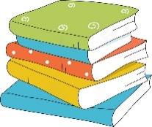
四
下
数
学
3.6 乘法结合律
讲师：PPT818

Slide 2
目
录
1
温故知新
CONTENTS
2
新知探究
3
课堂练习
4
课堂小结

Slide 3
温故知新
03
1
学而时习之，不亦说乎

Slide 4
温故知新
32
32×18 = 18×
65
19×65 = ×19
81
8
125
81×27 = 27×
125×8 = ×

Slide 5
新知探究
03
2
学，然后知不足。

Slide 6
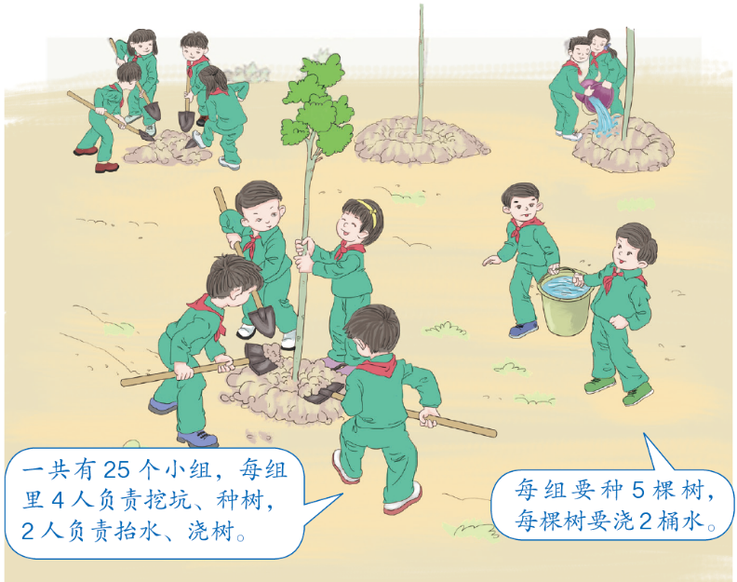
新知探究
一共要浇多少桶水？

Slide 7
新知探究
思考:你是如何解决问题的?
一共要浇多少桶水？

Slide 8
新知探究
方法一：先求25个小组，一共种多少棵树 , 再求一共要浇多少桶水。
（25×5）×2
＝125×2
＝250（桶）
答：一共要浇250桶水。

Slide 9
新知探究
交流:展示你的答案并说说你是怎样思考的?
方法二：先求每组种5棵树要浇多少桶水,再求一共要浇多少桶水。
25×(5×2)
＝25×10
＝250（桶）
答：一共要浇250桶水。

Slide 10
新知探究
（25×5)×2
=
25×(5×2)
＝125×2
＝250
＝25×10
＝250
先乘前两个数
先乘后两个数
结果相等
你还能写出像这样的等式吗？
（67×172)×28 67×（172×28）
=
(135×141)×207 135×(141×207)
=
……

Slide 11
新知探究
讨论:可以用怎样的方式来表示乘法结合律?写写试试，并展示你的答案。
（25×5)×2
=
25×(5×2)
三个数相乘，先乘前两个数,或者先乘后两个数，积不变。这叫做乘法结合律。
用字母表示为：(a×b)×c=a×(b×c)

Slide 12
课堂练习
03
3
纸上得来终觉浅,绝知此事要躬行

Slide 13
课堂练习
在 里填上“>”“<”“=”。
245+146 146+245
=
47×26 26×47
=
=
(78+176)+24 78+(176+24)
=
(23×5)×2 23×(5×2)

Slide 14
课堂练习
说一说:比较加法交换律和乘法交换律,加法结合律和乘法结合律,你发现了什么?
245+146 146+245
交换两个加法的位置,和不变。
=
47×26 26×47
交换两个乘法的位置,积不变。
=
=
三个数相加,先把前两个数相加,或者先把后两个数相加,和不变。
(78+176)+24 78+(176+24)
(23×5)×2 23×(5×2)
=
三个数相乘,先把前两个数相乘,或者先把后两个数相乘,积不变。

Slide 15
课堂练习
30×6×7=30×(6×—— )
7
125×(8×40)=(——×——)×——
125
8
40
3×4×8×5=3×4×(——×——)
8
5

Slide 16
课堂练习
来回是指两趟。
这个游泳池长50m。他每次游多少米？
方法一：
（50×7)×2
方法二：
（50×2)×7
＝350×2
＝700（m）
＝100×7
＝700（m）
答：他每次游700米。

Slide 17
课堂练习
75×125×8 25×36×4
=75×(125×8）
=（25×4)×36
=75×1000
=100×36
=75000
乘法结合律
=3600
乘法交换律和结合律
运用乘法交换律和乘法结合律,哪两个数相乘的积是整十、整百、整千就先相乘,能使计算简便。

Slide 18
课堂练习
6×20×15
=6×(20×15）
=6×300
=1800（人）
乘法结合律
答：一共有1800人。

Slide 19
课堂小结
03
4
学而不思则惘，思而不学则殆

Slide 20
课堂小结
知识小结
（25×5)×2
=
25×(5×2)
三个数相乘，先乘前两个数,或者先乘后两个数，积不变。这叫做乘法结合律。
用字母表示为：(a×b)×c=a×(b×c)

Slide 21
四
下
数
学
感谢各位的仔细聆听
讲师：PPT818

